Slide 1
Contrataciones del Estado
Perú compras y SE@CE

Slide 2
PERÚ COMPRAS Central de Compras Públicas
¿Qué es Perú Compras?
Perú Compras es un organismo público ejecutor adscrito al Ministerio de Economía y Finanzas, cuyo objetivo es optimizar las contrataciones públicas a nivel nacional.
Creado mediante Decreto Legislativo Nº 1018 el año 2008, iniciando funciones en marzo del 2016.

Slide 3
Funciones:
Realizar compras corporativas obligatorias y facultativas que le encarguen otras entidades públicas.
Realizar las contrataciones por encaro de otras entidades públicas, desde la determinación de las características de bienes o servicios a contratar hasta antes de la suscripción de contrato.
Conductor de los procesos de selección para la generación de Convenios Marco.
Promover la Subasta Inversa.
Homologación

Slide 4
Compras corporativas:
Es una estrategia de compra que agrupa la demanda de varias entidades para contratar bienes y servicios (homogéneos, iguales), mediante un solo procedimiento de contratación, a fin de alcanzar condiciones ventajosas para el Estado.
Obligatorias:
Establecidas por Decreto Supremo del MEF con el voto aprobatorio del Consejo de Ministros.
Bienes y servicios a contratar
Entidades participantes
Entidades parte del comité técnico especializado
Facultativas:
Aprobadas mediante Resolución Jefatural de PERÚ COMPRAS y se realizan a través de convenios interinstitucionales entre PERÚ COMPRAS y entidades participantes.

Slide 5
Contrataciones por Encargo
Es una estrategia de compra, que permite otras entidades públicas encargar a PERÚ COMPRAS la realización de las actuaciones preparatorias, procedimiento de selección (bienes, servicios).
Entidad presenta una solicitud
PERÚ COMPRAS evalúa aspectos formales y de fondo
Se suscribe un convenio
Entidad suscribe contrato
Entrega todo el Expediente de Contratación a la Entidad
PERÚ COMPRAS realiza todo el procedimiento de selección

Slide 6
Subasta Inversa:
Es un procedimiento de selección para la contratación de bienes y servicios comunes que cuenten con ficha técnica y esté incluida en el Listado de Bienes y Servicios Comunes.
Beneficio principal es la elección de mejor precio.
Permite mayor transparencia y control.
http://www2.seace.gob.pe/

Slide 8
Homologación :
https://www.perucompras.gob.pe/homologacion/relacion-fichas-homologacion-aprobadas.php
Es un proceso mediante el cual las Entidades del Poder Ejecutivo que formulan políticas públicas nacionales y/o sectoriales, establecen las características técnicas y/o requisitos de calificación de los requerimientos relacionados al ámbito de su competencia.
Homologación
Estandarización
Establecer características técnicas y/ requisitos de calificación
Proceso de racionalización que consiste en ajustar a un solo tipo los bienes y servicios a contratar (marcas y patentes)
Opinión favorable de PERÚ COMPRAS
Cada Entidad

Slide 9
Catálogo Electrónico de Acuerdo Marco:
Método especial de contratación, a través del cual se realiza una contratación sin mediar el procedimiento de selección, siempre y cuando los bienes y servicios formen parte de los catálogos electrónicos.
Es de uso obligatorio para todas las entidades públicas.
Beneficios:
PROVEEDORES | ENTIDADES PÚBLICAS
Reducción de tiempo | Reducción de costos y tiempo
Oportunidades de venta múltiples | Variedad de productos en una sola plataforma
Promoción permanente de sus productos y de gestión de mejoras | Revisar diferentes condiciones comerciales y técnicas de bienes y servicios
Propicia el acceso de la micro y pequeña empresa a las contrataciones públicas

Slide 10
SE@CE
Sistema Electrónico de Contrataciones del Estado

Slide 11
¿Qué es el SE@CE?
El Sistema Electrónico de Contrataciones del Estado, es una plataforma de intercambio y difusión de información de las contrataciones realizadas por las todas las entidades de la Administración Pública.
En esta plataforma se registra parte de los documentos que integran el expediente de contratación.
Búsqueda de procesos de selección.
PAC – Pan Anual de Contrataciones.
Búsqueda de Órdenes de compra y servicios
Acceso con Usuario y Clave.
Acceso para Entidades (Certificado SEACE)
Acceso para Proveedores (Usuario RUC – Clave RNP)
Zona Pública
Zona Segura

Slide 12
Búsqueda de Procedimiento de Selección
Primero: ingresar a la pagina web del OSCE https://www.gob.pe/mef/osce
Ingresar a la Web del SEACE: https://portal.osce.gob.pe/osce/node/14336
Ingresar a la Zona Pública: Sección “Búsqueda de procesos de selección de su interés” https://prodapp2.seace.gob.pe/seacebus-uiwd-pub/buscadorPublico/buscadorPublico.xhtml
Ingresar por lo menos dos datos solicitados:
Nombre o sigla de la entidad
Año de la convocatoria
Siempre actualizar el Código Captcha
Hacer clic en “Buscar”

Slide 13
https://prodapp2.seace.gob.pe/seacebus-uiwd-pub/buscadorPublico/buscadorPublico.xhtml
Búsqueda de Procedimiento de Selección
Siempre actualizar el código captcha

Slide 14
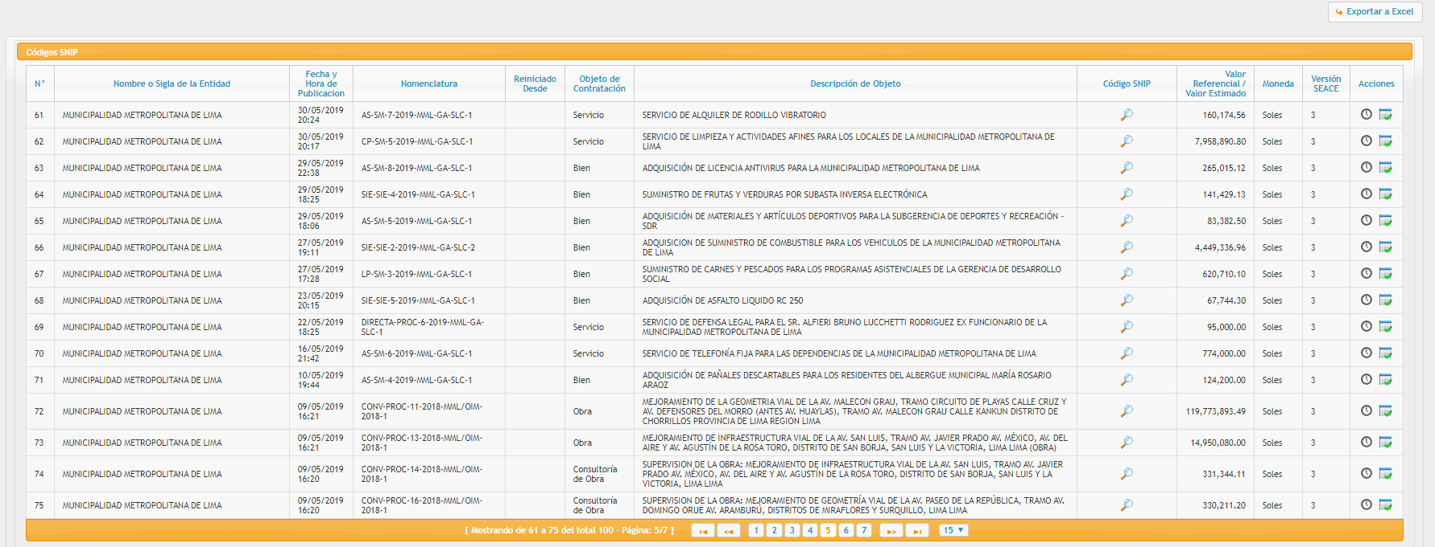

Slide 15
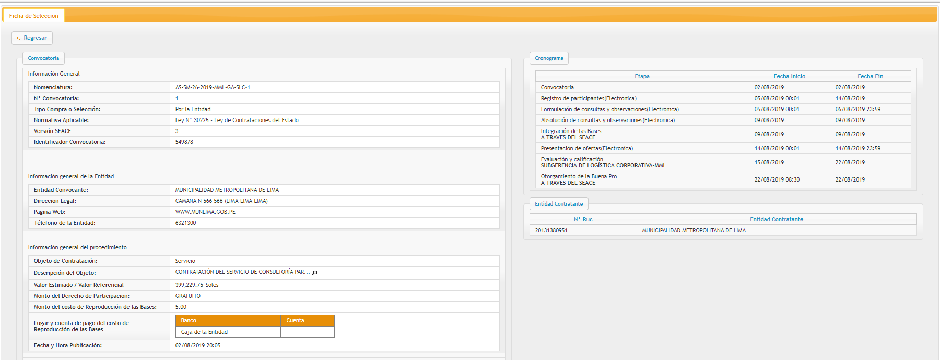

Slide 17
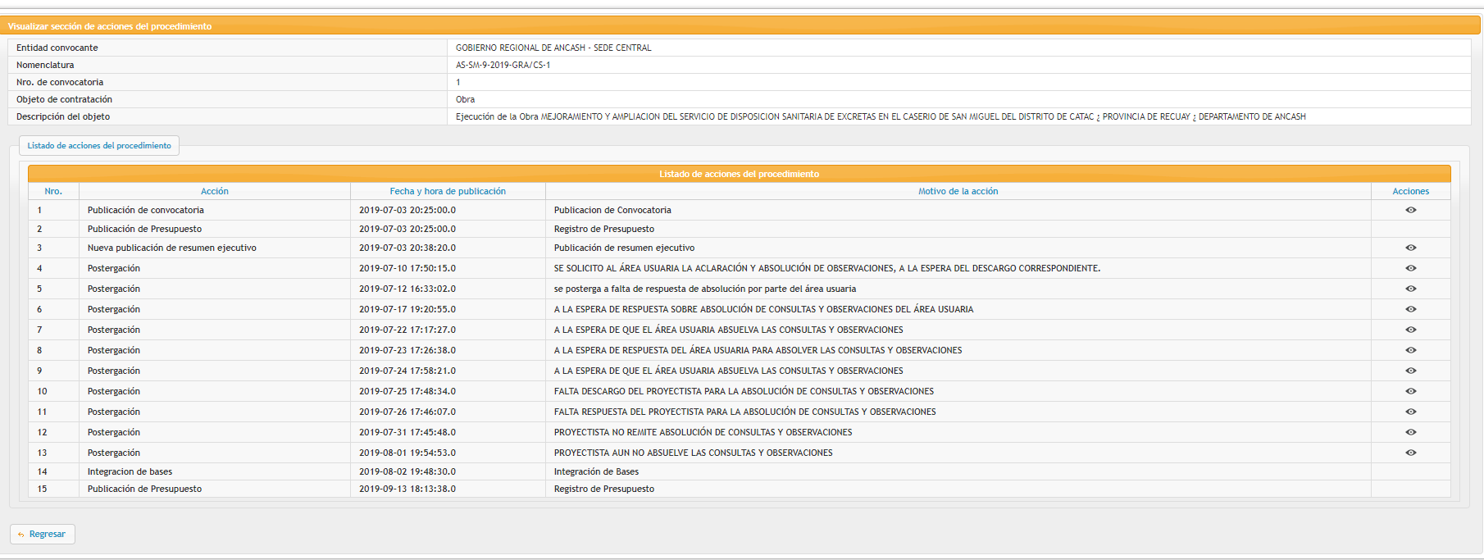
Fecha y hora
Motivo
Acciones:
Convocatoria
Presupuesto y actualizaciones
Postergaciones
Integración de Bases
Elevaciones, ect.

Slide 19
Dictamen o Pronunciamientos
Revisar

Slide 20
Nombres de los miembros del comité de selección

Slide 22
¡Gracias¡
Cecilia.lopezsilvera@Gmail.com
clopez@transparencia.org.pe

